Slide 1
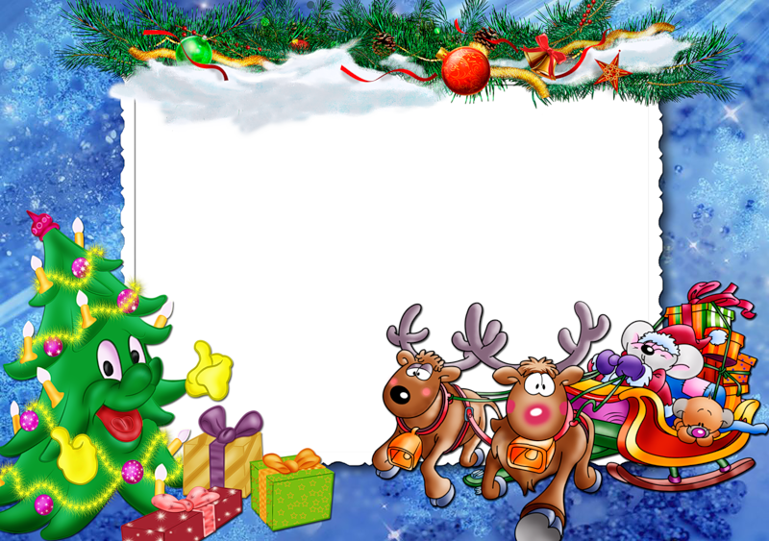
З И М А
группа «Белочка»
2018

Slide 2
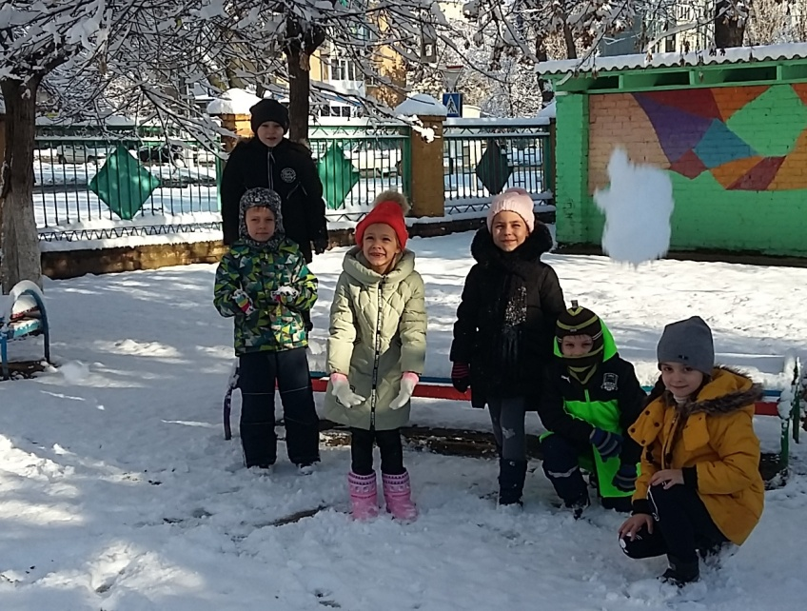
Выпал беленький снежок Счастье в каждый дом принес. Рада, рада детвора. Санки, лыжи брать пора.

Slide 3
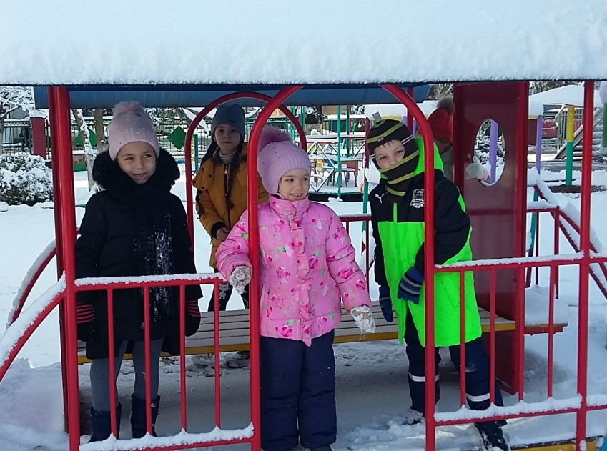
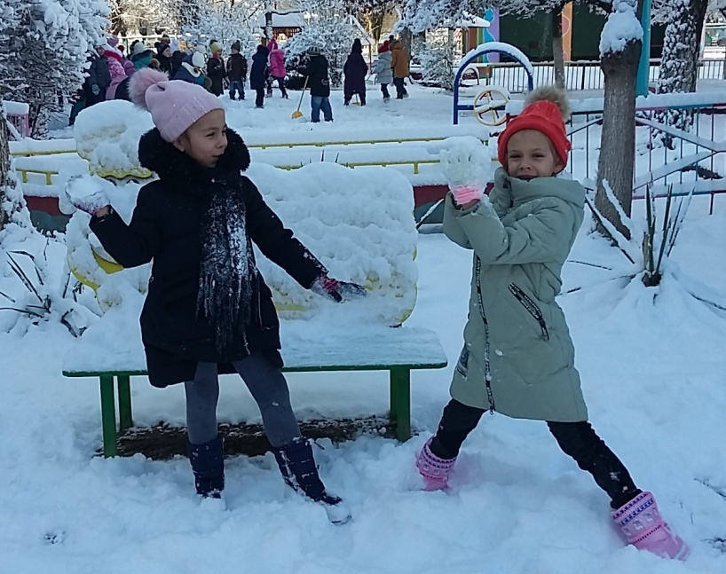
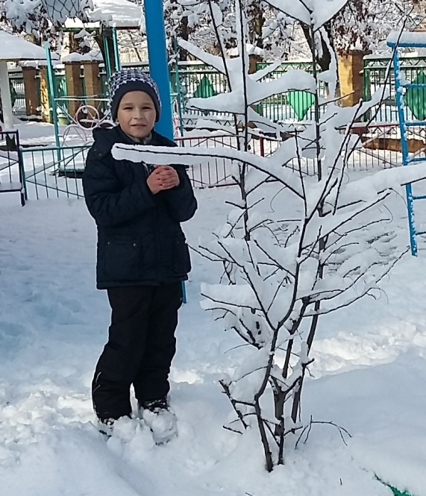

Slide 4
Дед Мороз и Снеговик Загрузили грузовик. Разными игрушками Книжками, хлопушками. И на елку к нам примчались. Но и мы не подвили Рассказали им стихи.

Slide 5
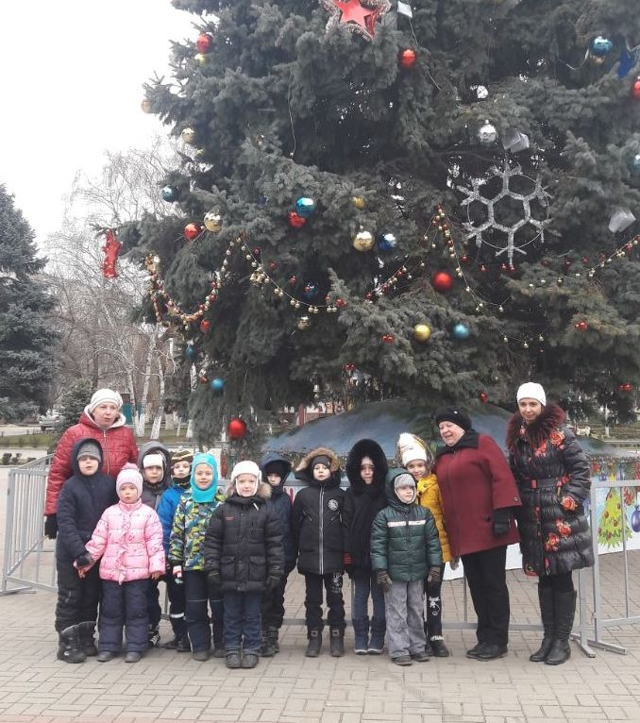
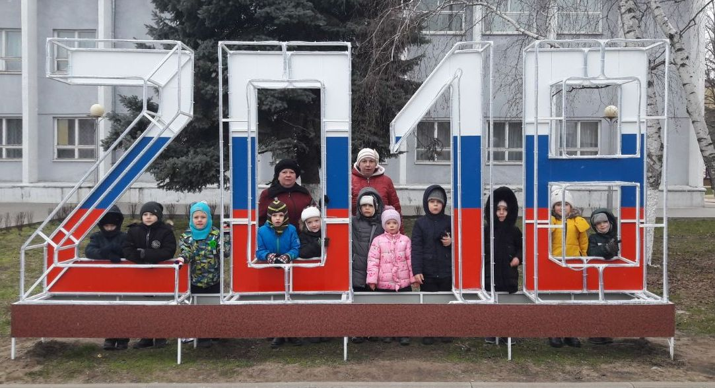
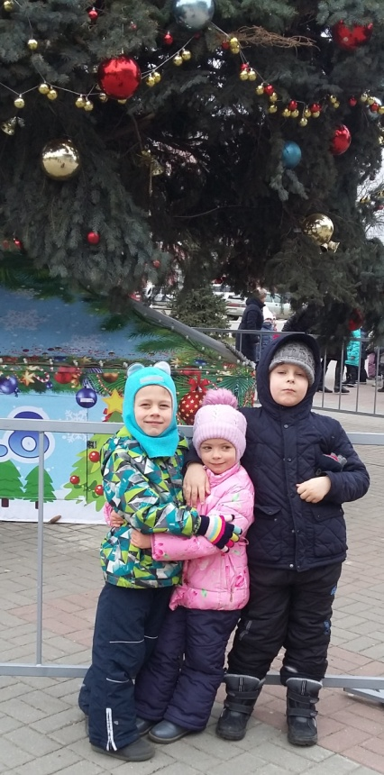

Slide 6
СПАСИБО ЗА
ВНИМАНИЕ!

